Slide 3
1 РАУНД:
НАЙДИ ОБЩЕЕ

Slide 5
ЗДОРОВЬЕ

Slide 6
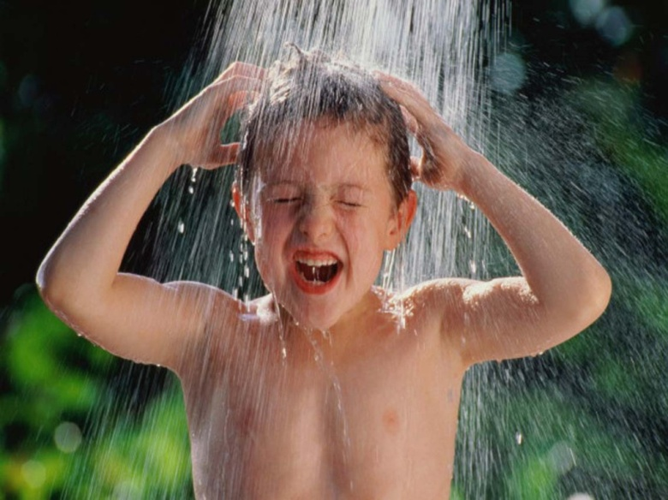

Slide 7
ЗАКАЛИВАНИЕ

Slide 9
СПОРТ

Slide 11
ПРОГУЛКА

Slide 12
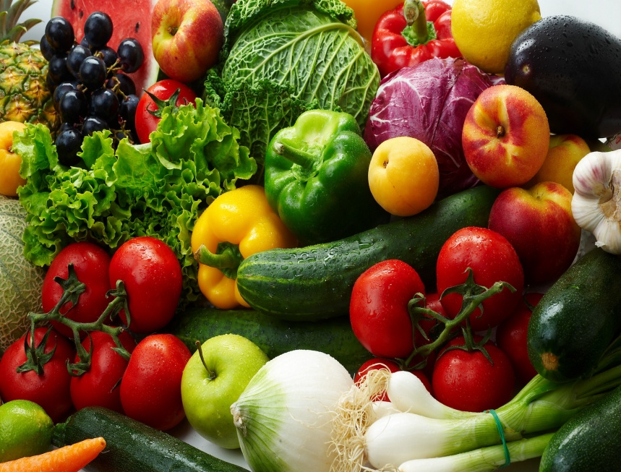
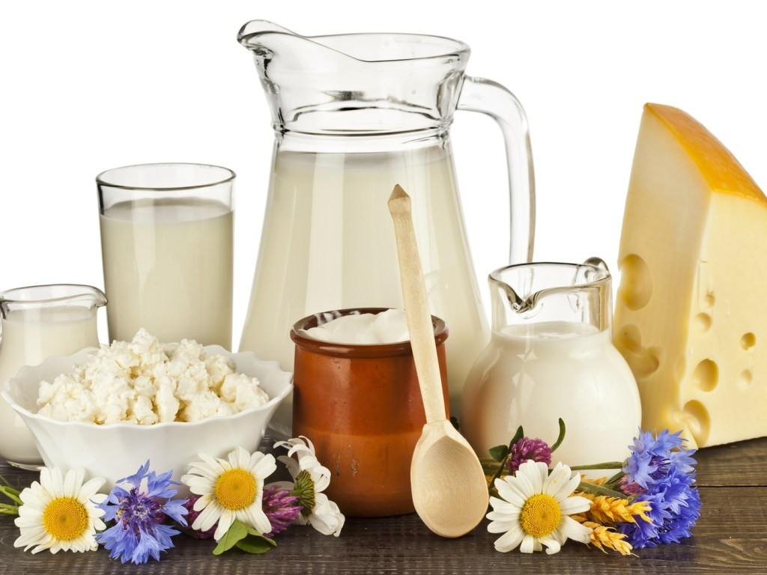
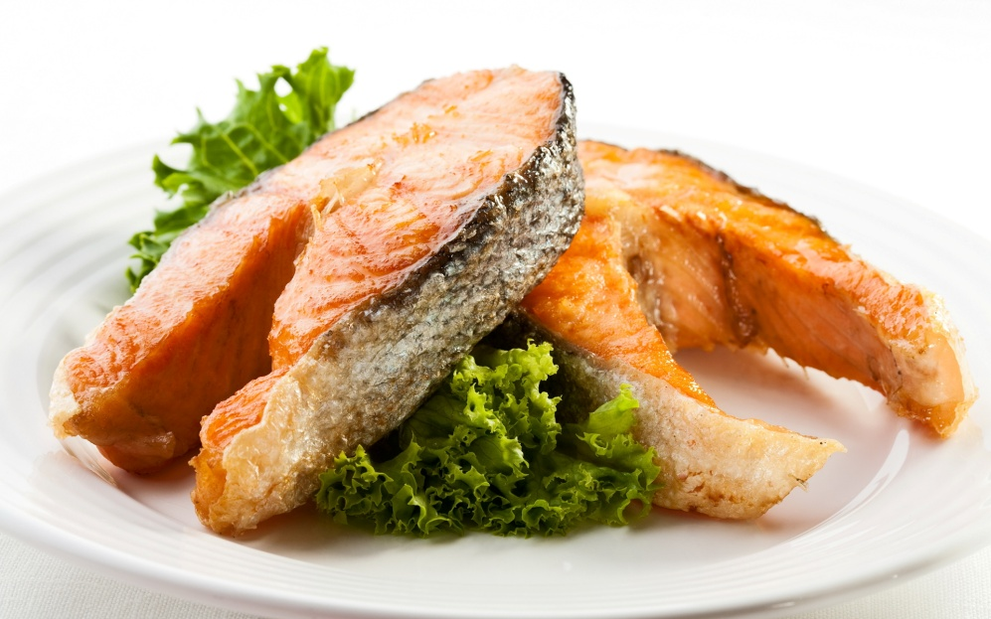

Slide 13
ПРАВИЛЬНОЕ ПИТАНИЕ

Slide 14
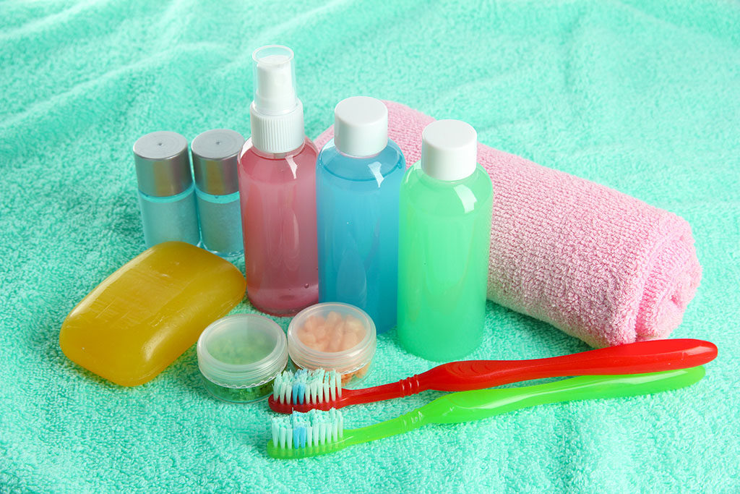
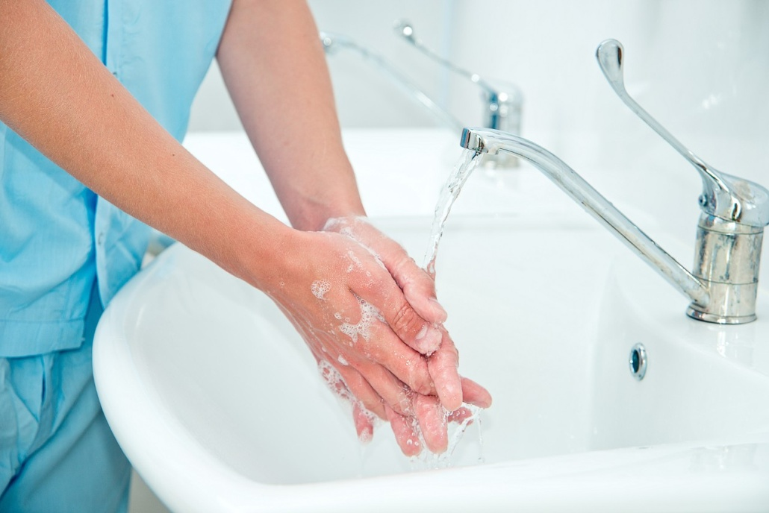

Slide 15
ГИГИЕНА

Slide 16
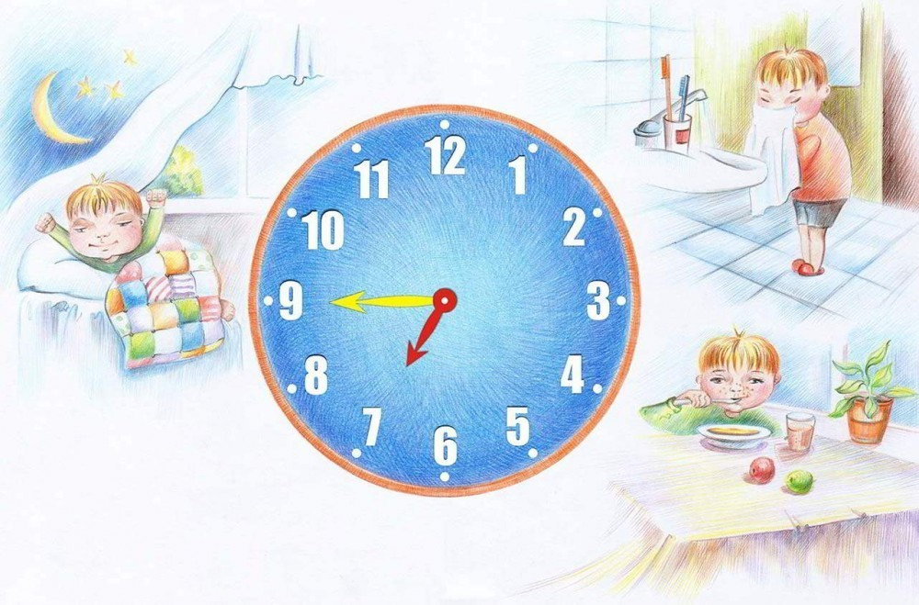

Slide 17
РЕЖИМ

Slide 19
ЛЮБОВЬ

Slide 20
2 РАУНД:
КЛАССИКА ЖАНРА

Slide 22
ЗДОРОВЬЕ ДОРОЖЕ ЗОЛОТА.

Slide 23
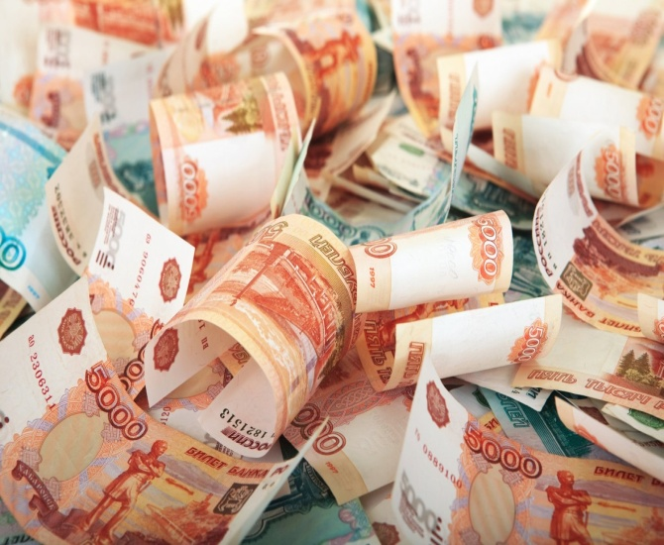

Slide 24
ЗДОРОВЬЕ НИ ЗА КАКИЕ ДЕНЬГИ НЕ КУПИШЬ.

Slide 25
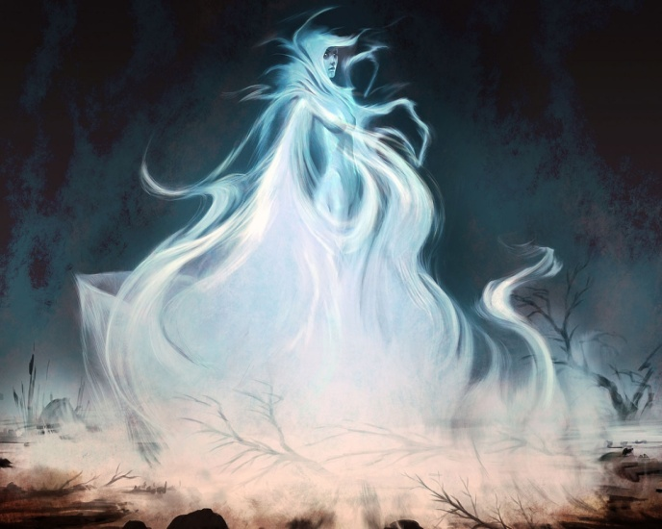

Slide 26
В ЗДОРОВОМ ТЕЛЕ - ЗДОРОВЫЙ ДУХ.

Slide 27
РАУНД 3:
СЕКРЕТНЫЕ МАТЕРИАЛЫ

Slide 28
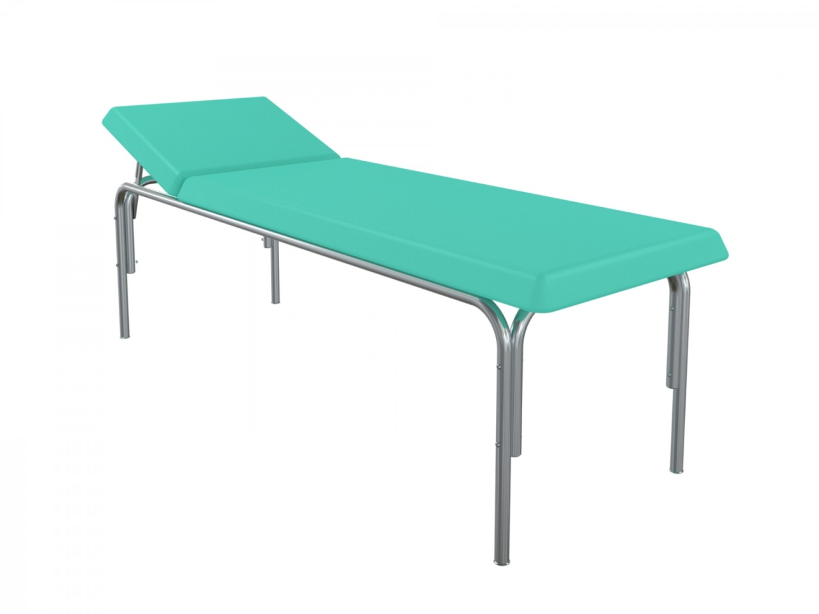

Slide 29
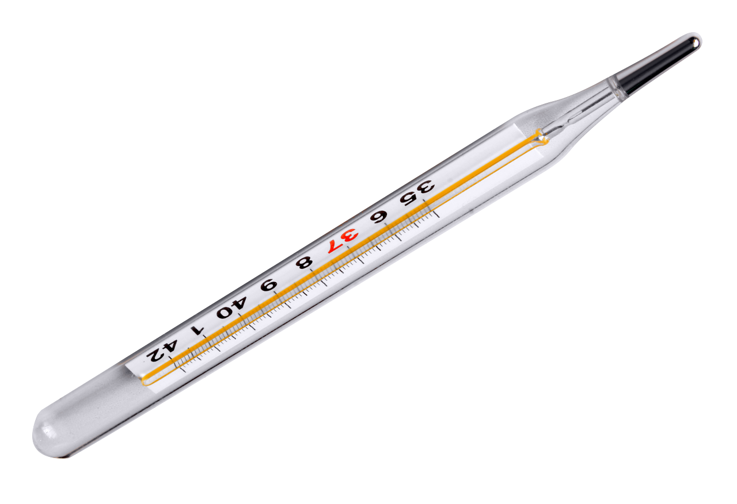

Slide 30
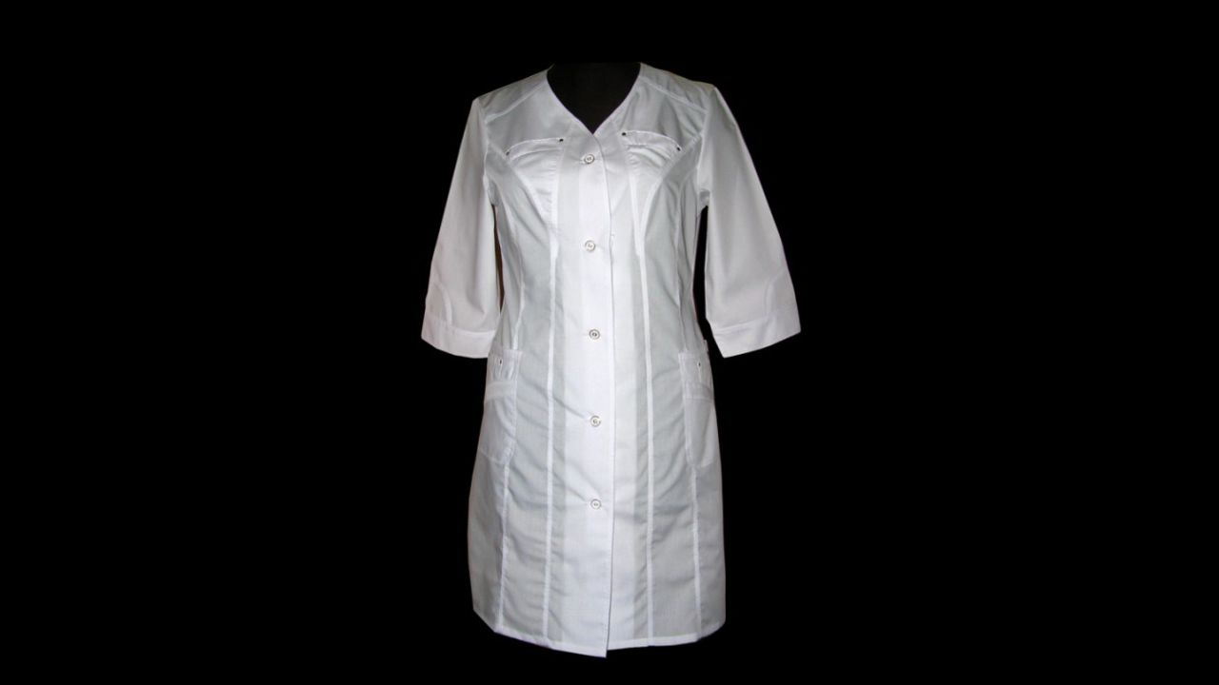

Slide 32
МЕДИЦИНСКАЯ СЕСТРА

Slide 33
СПАСИБО
ЗА ВНИМАНИЕ!

